Slide 1
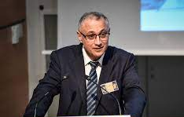
Point d’actualité de GENCI dans l ’écosystème HPC/HPDA/IA/Q 14 décembre 2021
P. Lavocat PDG de GENCI
Philippe Lavocat
PDG de GENCI
Journées JCAD-2021

Slide 2
JCAD 2021 / GENCI
Sommaire
Actualités des centres hébergeant les calculateurs de GENCI
Focus sur les moyens et environnement
Présentation de l’écosystème en cours de construction
Projet Clusster
La mise en place d’EuroHPC
Nouvelles activités en lien avec le Plan National Quantique
Mesonet

Slide 3
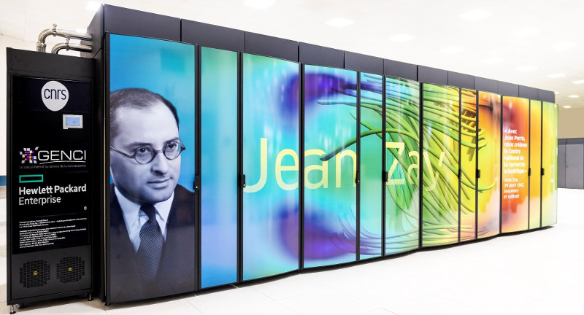
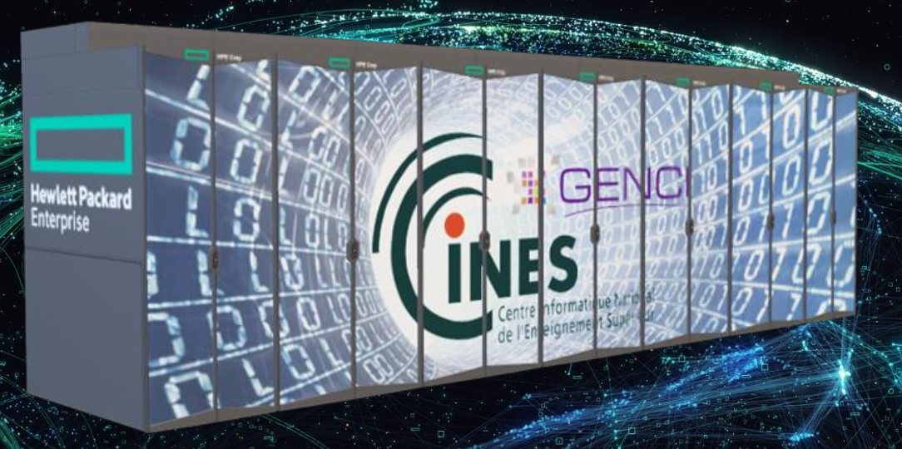
JCAD 2021 / GENCI
Actualités centres hébergeant des calculateurs de GENCI Moyens
IDRIS : Jean Zay → 2 augmentations :
Partition HPC/GPU X3,5 (en puissance;rajout de 1404 GPU V100)
Partition IA/GPU X2 (en puissance ; rajout de 416 GPU A100)
TGCC : Joliot Curie → 2 extensions :
Partition prototype ARM/A64FX (comme Fugaku)
Partition AMD/Rome (293k cœurs)
CINES : Adastra → 2 installations Cray
Partition AMD/Genoa (103k cœurs) 3,45 Pflops Q3 22
Partition AMD/MI200 (1352 GPU) 71 Pflops Q2 22
Contrat de progrès : 5 ingénieurs
5 applications : Gysela, MagIC, MUMPS, MesoNH et TRUST
accélération >5 entre nœuds scalaires et nœuds accélérés
Silecs : Neowise → 1 installation sur le site de Lyon de Grid’5000
Partition prototype AMD/MI50 (80 GPU)
© Philippe STROPPA

Slide 4
JCAD 2021 / GENCI
Actualités des centres hébergeant les calculateurs de GENCI
Environnement (1/2)
Généralisation des Accès Dynamiques expérimentés pour l’IA depuis 2 ans avec 900 attributions
à toutes les communautés scientifiques
à tous les calculateurs de GENCI (sur tous les sites)
pour les demandes < 50kh GPU ou 500kh CPU, attributions rapides
validation par le Directeur de centre
dispositif disponible pour tous à Noël
Données sensibles – Aspect juridique et légalité
Protocole en place à IDRIS, en cours avec le CINES et le TGCC
Conditions à respecter
CGU (engagement du responsable de traitement)
données à caractère personnel ?
données sensible ?
données acquises pour la recherche ?
pseudonymisées ?
Contrat passé entre l’utilisateur et GENCI et entre GENCI et les centres

Slide 5
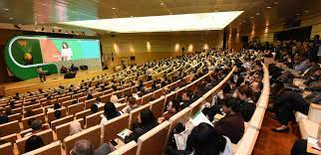
JCAD 2021 / GENCI
Actualités centres hébergeant des calculateurs de GENCI
Environnement (2/2)
Passage à 100 Gb/sec de CCFR (interconnexion entre les 3 centres nationaux
matériel déjà déployés (Firewall)
discussions en cours avec Renater sur l’évolution des réseaux nationaux
Forum utilisateur GENCI mi-22
Questionnaire utilisateur fin 21
Datacenter | 2022 | post 2024
T0 | 2X100 Gb/s | 2X400 Gb/s
T1 | 100 Gb/s | 100 Gb/s
T2 |  | 10 Gb/s

Slide 6
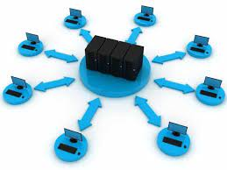
JCAD 2021 / GENCI
Présentation de l’écosystème en cours de construction (1/3)
Projet CLUSSTER (Cloud Unifié Souverain de Services, de TEchnologies et d’infrastructuRes) (1/2)
Portail unifié, ouvert et souverain de ressources et services en IA
réponse à l’AMI « Développement et renforcement de la filière française et européenne du Cloud » du PIA4
portée par Atos en partenariat avec GENCI, Inria Grid5000/Silecs, IDRIS et CEA
mais aussi OVHCloud, Activeeon, CS Group, Hubblo et Qarnot,
budget de 15,8 M€ sur 36 mois : début Q1 22
Pour fédérer des infrastructures des partenaires et des offres de services à haute valeur ajoutée existantes
Mais aussi
adresser la recherche ouverte, confidentielle et à but lucratif
faciliter la lisibilité de l’écosystème à un utilisateur
fournir des services non accessibles sur Jean Zay
ouvrir un lien vers Gaia-X (service industriel Europe) et EOSC
ouvert à la simulation numérique et au quantique dans l’avenir et à l’ajout d’autres verticaux métiers (évolutif)

Slide 7
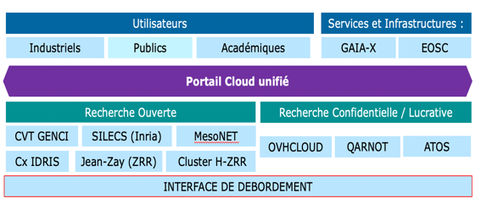
JCAD 2021 / GENCI
Présentation de l’écosystème en cours de construction (1/3)
CLUSSTER (Cloud Unifié Souverain de Services, de TEchnologies et d’infrastructuRes) (2/2)
FAAS
VAAS
EAAS
Achat d’un cluster supplémentaire
Accompagner As A Service
Formation (FaaS) avec notamment MesoNET
Veille technologique (VaaS) via notamment CVT
Expertise métier (EaaS) (initialement : Climat, Spatial, Rendu 3D, Financier, Risque)

Slide 8
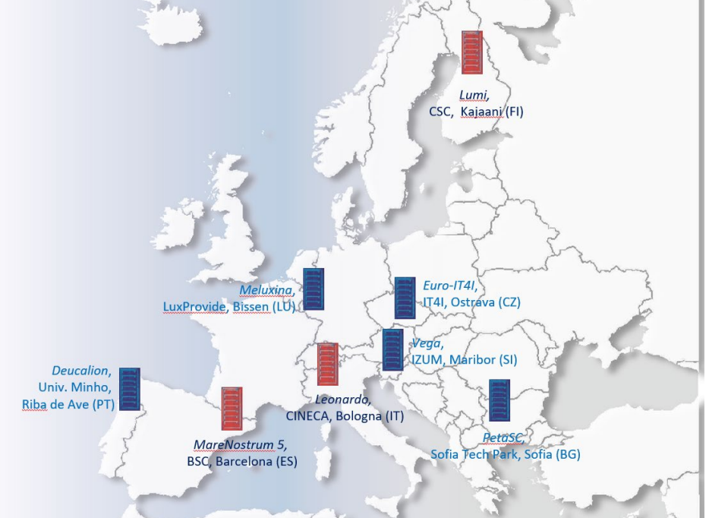
JCAD 2021 / GENCI
Présentation de l’écosystème en cours de construction (2/3)
La mise en place d’EuroHPC (1/2)
Montée en puissance d’EuroHPC : déploiement des Petascale et PréExascale sur 2022
(en rouge les machines en service via EuroHPC Access (Development & Benchmark) )
Type de système | Nom des systèmes | Centre | Localisation | Pays | Pflops
PréExascale | Lumi | CSC | Kajaani | Finlande | 552
 | Leonardo | Cineca | Bologne | Italie | 322
 | MareNostrum | BSC | Barcelone | Espagne | à venir
Petascale | Deucalion | Macc | Guimaraes | Portugal | 10
 | Discover | Sofiatech | Sofia | Bulgarie | 6
 | Karolina | IT4Innovations | Ostrava | République tchèque | 16
 | MeluXina | LuxProvide | Bissen | Luxembourg | 18
 | Vega | Izum | Maribor | Slovénie | 10
Phase de transition de PRACE avec le call 24 ?
En charge du processus d’attribution pour EuroHPC : pérennité ?
Autres services de PRACE: pérennité ?

Slide 9
JCAD 2021 / GENCI
Présentation de l’écosystème en cours de construction (2/3)
La mise en place d’EuroHPC (2/2)
Et la suite avec les machines Exascale …
AMI pour hébergement du 1er système Exascale, 250M€ apport JU,
choix de l’hébergeur mi 2022 puis appel d’offres pour installation système mi 2023
Processus et date pour le choix du 2e hébergeur et du 2e système Exascale en cours de construction
Cible avoir une machine en production début 2025
En attendant : mise en place d’un pilote Exascale basé sur des technologies européennes
Processeur Rhea issu d’EPI, réseau BXI ATOS et pile logicielle européenne
40,8 M€ (apport de 50% par la JU)
Démarrage : 1er janvier 2022 pour une durée de 4 ans
EuroHPC Summit Week 2022 du 22 au 24 mars 2022 à la Cité des Sciences de la Villette

Slide 10
JCAD 2021 / GENCI
Présentation de l’écosystème en cours de construction (3/3)
Nouvelles activités en lien avec le Plan National Quantique
Projet HPCQS : démarrage 1er décembre 2021
Infrastructure pan-européenne de calcul hybride HPC+quantique pour intégrer d’ici à 2023 un accélérateur quantique d’au moins 100 qubits dans un supercalculateur.
Budget 12 M€ (50% par la JU)
Jülich (FZJ) et le CEA (machine Joliot-Curie)
➔ Brique et première pierre du PNCQH
Projet PNCQH (Plateforme Numérique de Calcul Quantique Hybride) base du Plan National Quantique
Acquisition par GENCI et mise à disposition de dispositifs quantiques couplés à l’infrastructure de calcul HPC Joliot-Curie au TGCC : 36,3 M€
Programme de recherche combiné à une stratégie de diffusion de l’usage du quantique (CEA/Inria et CNRS, CPU et GENCI) : 51M€ (dont 10,5 M€ pour la mise en œuvre, usages et dissémination par GENCI)
Implication dans le SRDEII IdF (Schéma Régional de Développement Economique, d'Innovation et d'Internationalisation)

Slide 11
JCAD 2021 / GENCI
Mesonet dans la présentation suivante …
lancement projet depuis le 1er octobre 2021
Objectif : coordination de niveau national/régional des activités pour construire la future infrastructure de recherche distribuée de mésocentres
Question ? →JP Proux (Responsable des opérations) est présent parmi vous pour répondre à vos questions
Merci pour votre attention !

